Slide 1
지하철 피해야하는 시간대

Slide 2
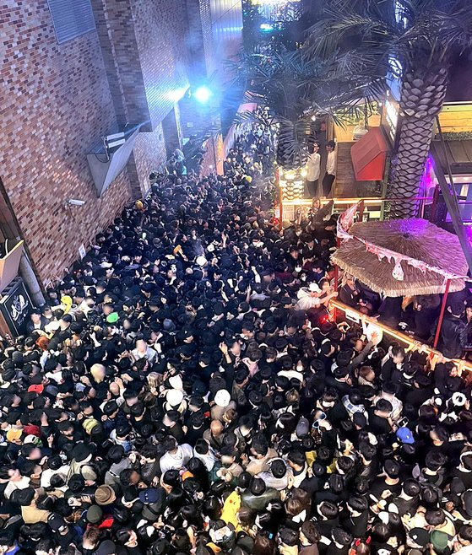
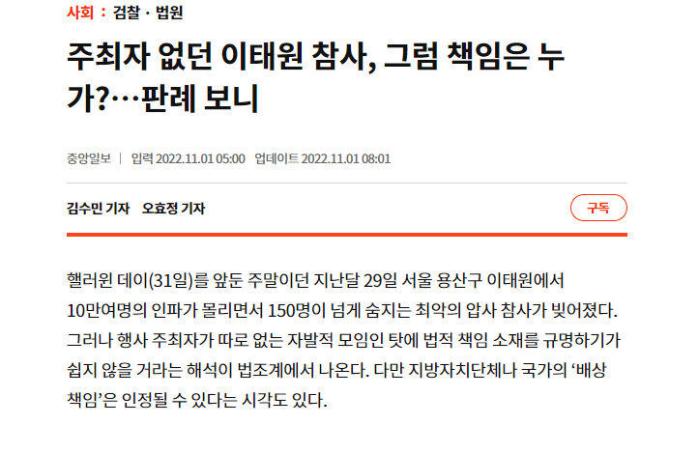
주제 설정 배경

Slide 3
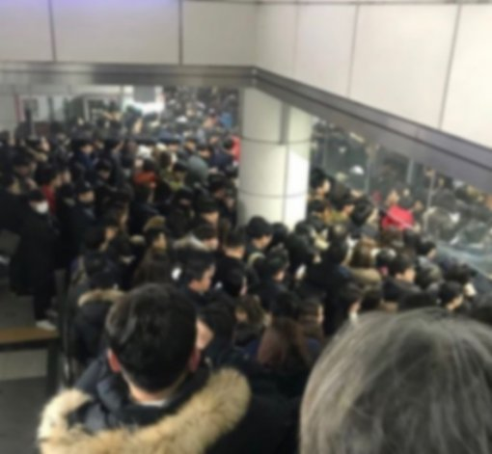
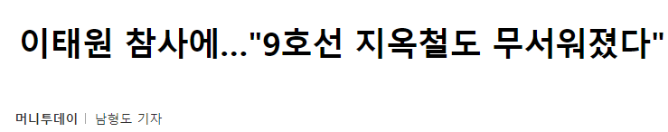
주제 설정 배경

Slide 4
입력
출발역
도착역
혼잡도
환승역
상하선
호선

Slide 5
출발역, 도착역
해당 정보를 이용하여 경로 탐색 알고리즘 수행
반환된 도착역을 기반으로 백트래킹 수행
경로를 list의 형태로 저장

Slide 6
혼잡도
34일 경우 승차인이 좌석수와 일치
100이면 지하철 적정인원이 160명인데 160명 타고 있는 상태
입력 혼잡도를 기반으로 해당 혼잡도보다 큰 시간대가 존재하면 list에 추가

Slide 7
환승역, 상하선, 호선
각 환승역 별로 상하선과, 호선 작성
위를 “그만“ 입력할 때까지 반복

Slide 8
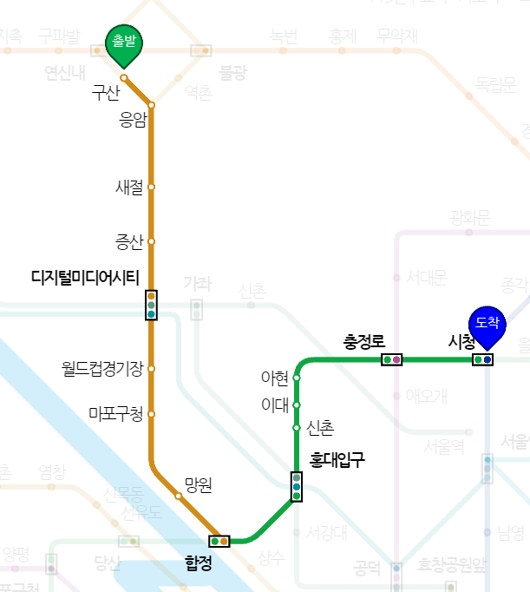
환승역, 상하선, 호선
1. 6
2. 상선
3. 합정
4. 2
5. 상선
6. 그만

Slide 9
출력

Slide 10
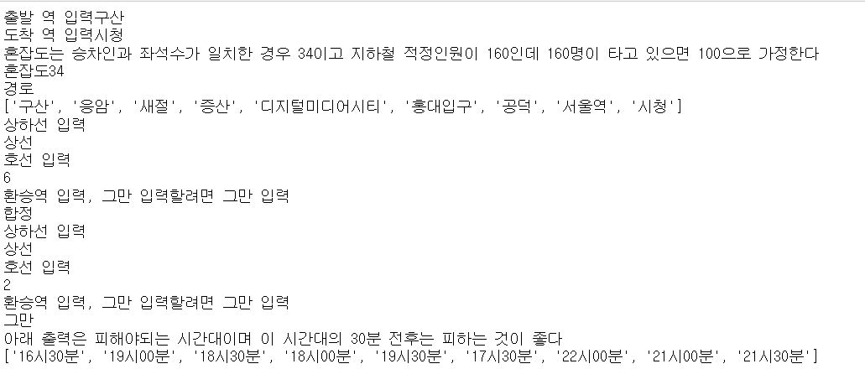
입출력

Slide 11
기대효과
혼잡하지 않은 지하철 이용 가능

Slide 12
향후 발전계획
지하철 API 사용
앱으로 개발

Slide 13
감사합니다

